Slide 1
Гимнастика
«КОЛОБОК»
Направлена на развитие общей и мелкой моторики рук, координации движений
Составитель: Федорова Ольга Викторовна
Учитель начальных классов ГБСКОУ№9

Slide 2
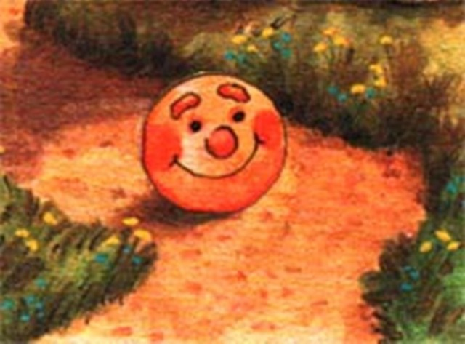
КОЛОБОК
Notes:
Дети катают мяч рукой.

Slide 3
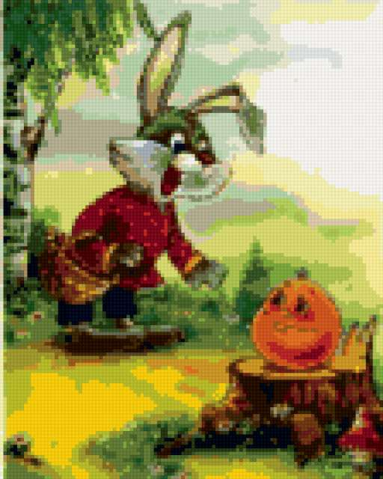
Катится колобок, катится, а на встречу ему…
Notes:
Показывают ушки зайца.

Slide 4
КОЛОБОК
Notes:
Прокатывают мяч по парте.

Slide 5
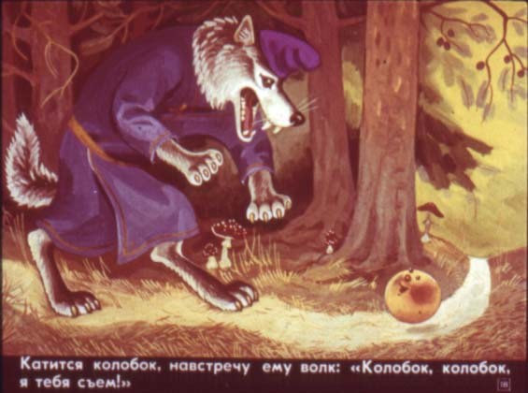
Катится колобок, а на встречу ему…
Notes:
Произносят звук «У-у-у-у»

Slide 6
КОЛОБОК
Notes:
Прокатывают мяч по парте.

Slide 7
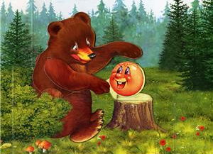
А на встречу ему…..
Notes:
Топают ногами, имитируя медведя.

Slide 8
КОЛОБОК
Notes:
Прокатывают мяч по парте.

Slide 9
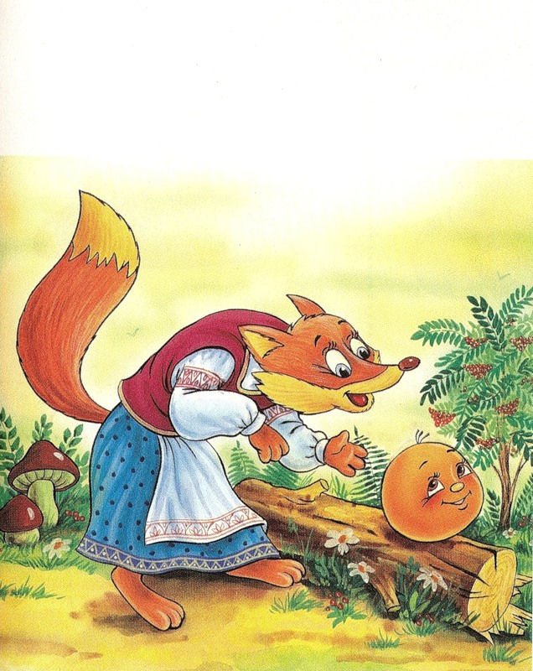
Катится , колобок, а на встречу ему лиса
Notes:
Прячутся от лисы. Закрывают лицо руками.

Slide 10
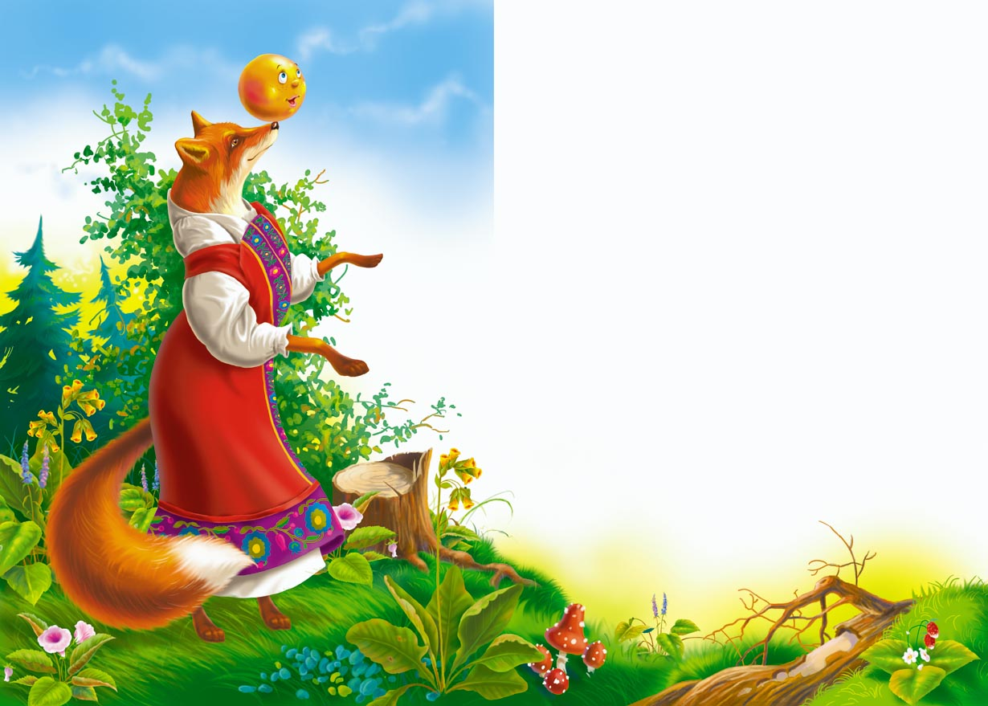
Сядь, ко мне на носок, да пропой еще разок!!!!
Notes:
Показывают куда сел колобок лисе. (на нос)

Slide 11
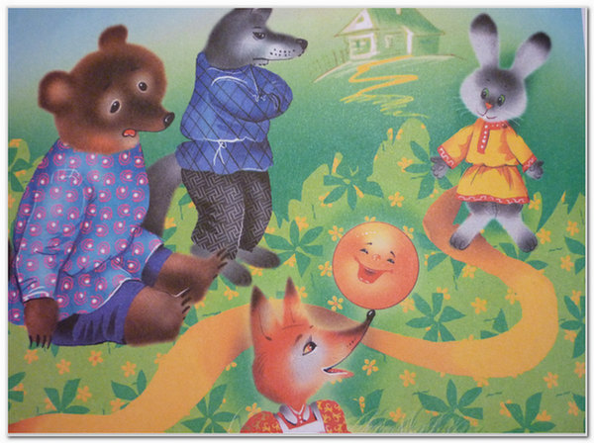
КОГО ВСТРЕТИЛ КОЛОБОК?
ЗАЯЦ
ВОЛК
МЕДВЕДЬ
ЛИСА
Notes:
Повторяют все движения: Ушки зайца, произношение звука «уууууу», топают ногами, закрывают лицо от лисы.

Slide 12
МОЛОДЦЫ!!!!

